Slide 1
Lunchmates

Slide 2
Was?
Android App
Zum Finden von Lunchmates auf dem Campus, Ansehen der aktuellen Lunchgelegenheiten, Position der Lunchmates und der aktuellen Speiseplänen der Gastronomiebetriebe am Campus.
Server
REST API mit Node.js/Express zum serverseitigen Datenaustausch und Verwaltung.

Slide 3
1.
Diagramme

Slide 4
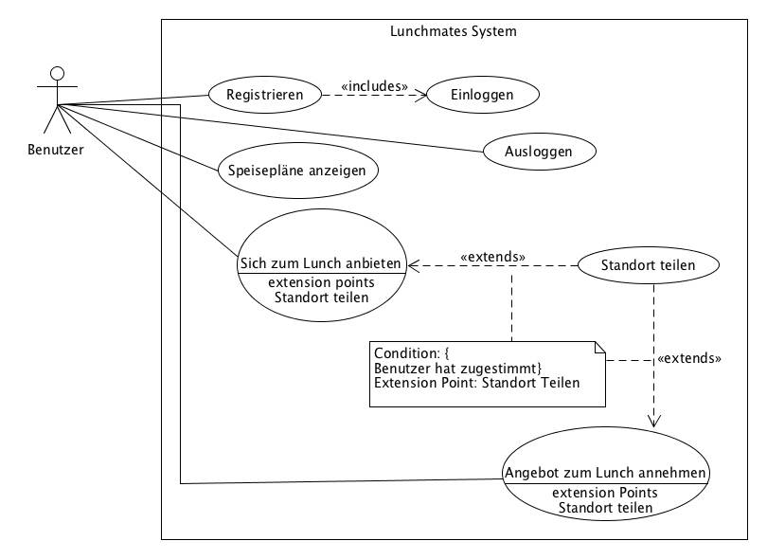

Slide 5
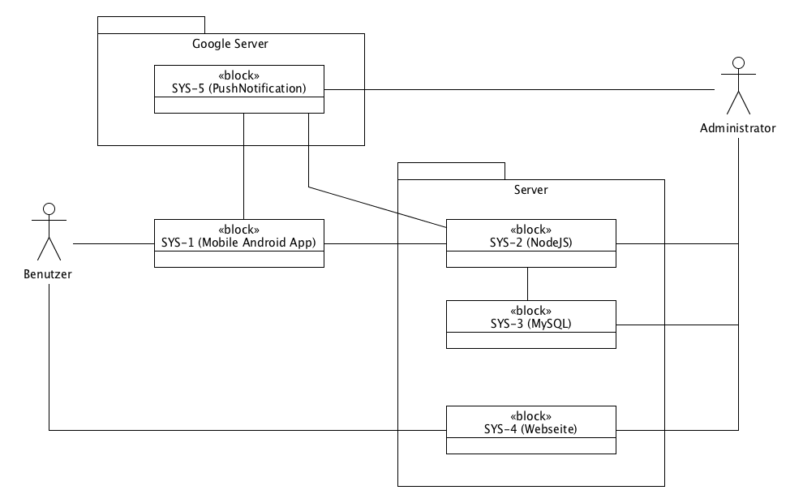

Slide 6
2.
Persona

Slide 7

Hallo!
Das ist Sören
32 Jahre alt
Studiert Sozialwissenschaften im 26. Semester
In Unna geboren
Pendelt von dort jeden Tag nach DO.
Single.

Slide 8
Sören Langenfeld
Verkäufer in einem BIO-Feinkostgeschäft.
In seiner Freizeit engagiert sich gerne für die Umwelt und guckt gerne Serien auf Streamingportalen.
Besitzt Samsung Galaxy S3 mini.
Bevorzugte Apps: Threema, Chefkoch, Spotify.

Slide 9
3.
Szenario

Slide 10
Stellen Sie sich vor, dass Sören…
Besucht VL
Will essen gehen
Findet keine Kommilitonen

Slide 11
Lunchmates
In der Situation kommt Lunchmates zum Einsatz.

Slide 12
Stellen Sie sich vor, dass Sören…
sich zum gemeinsamen Essen anbietet
Standortfreigabe deaktiviert
Findet Kommilitonen zur gemeinsamen Essen

Slide 13
The thing that we are trying to do (…) , is just help people connect and communicate more efficiently.
Mark Zuckerberg

Slide 14
4.
Interaktionsdesign

Slide 15
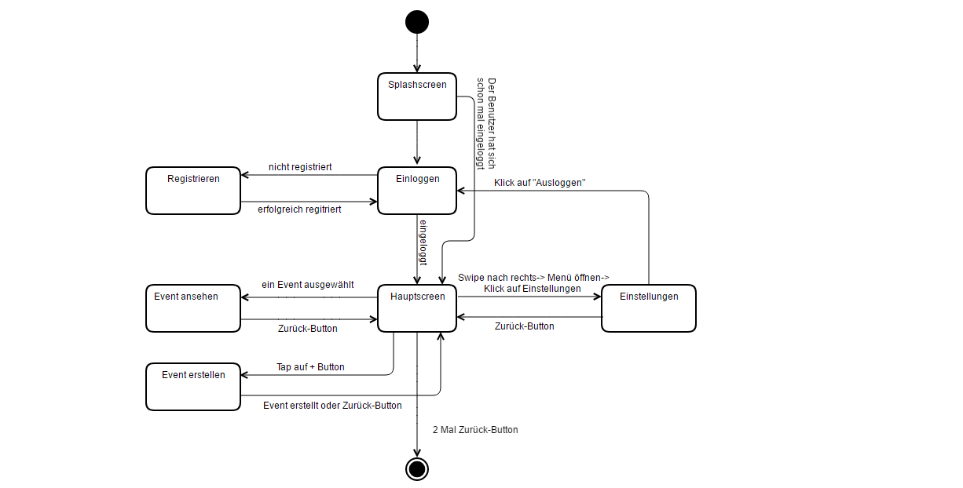

Slide 16
5.
Mockups

Slide 17
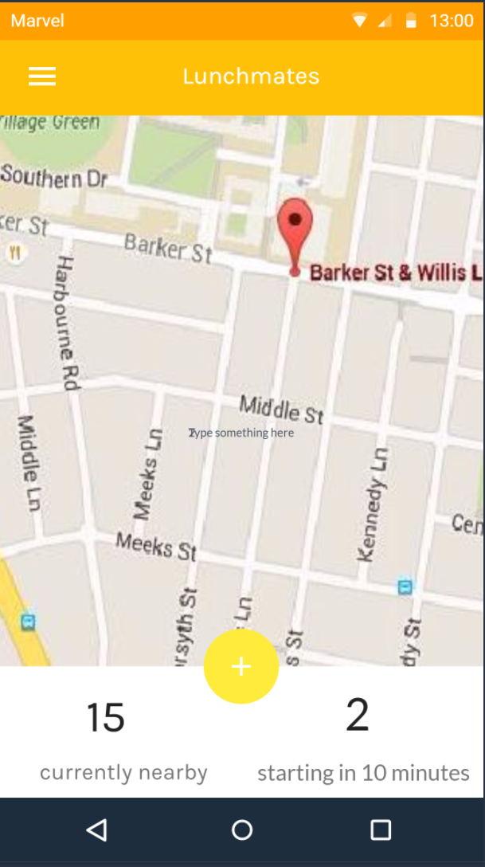
Main Screen
Zum Anzeigen und Erstellen von Einladungen
Place your screenshot here

Slide 18
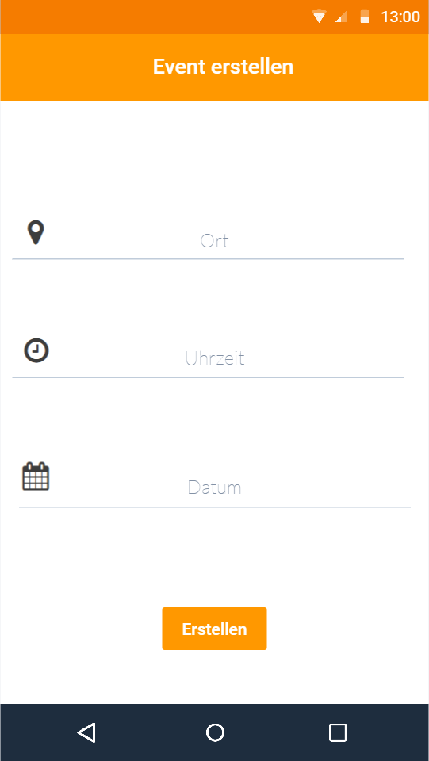
Event Erstellen
Zur Erstellung von Events
Place your screenshot here

Slide 19
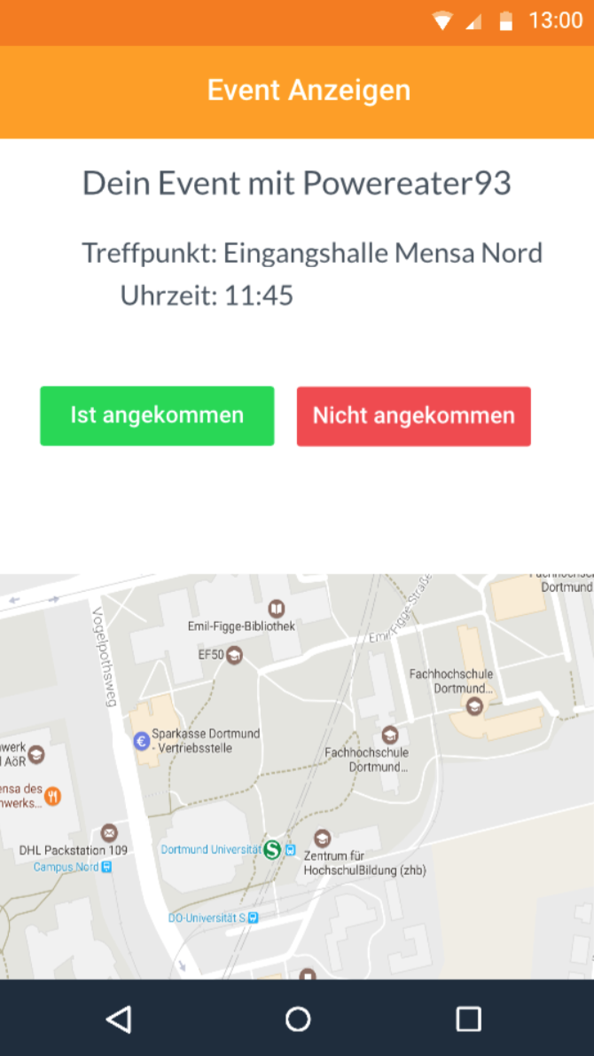
Event Anzeigen
Zur Anzeigen von Events und der Route
Place your screenshot here

Slide 20
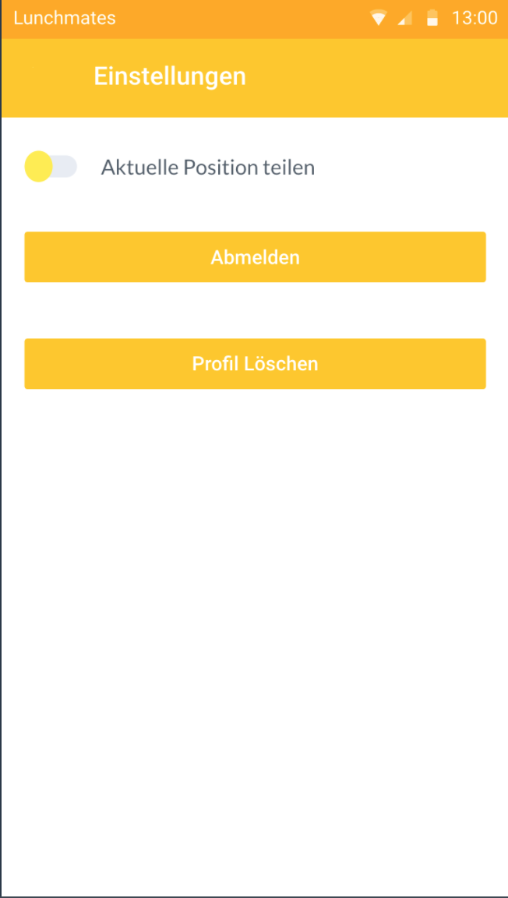
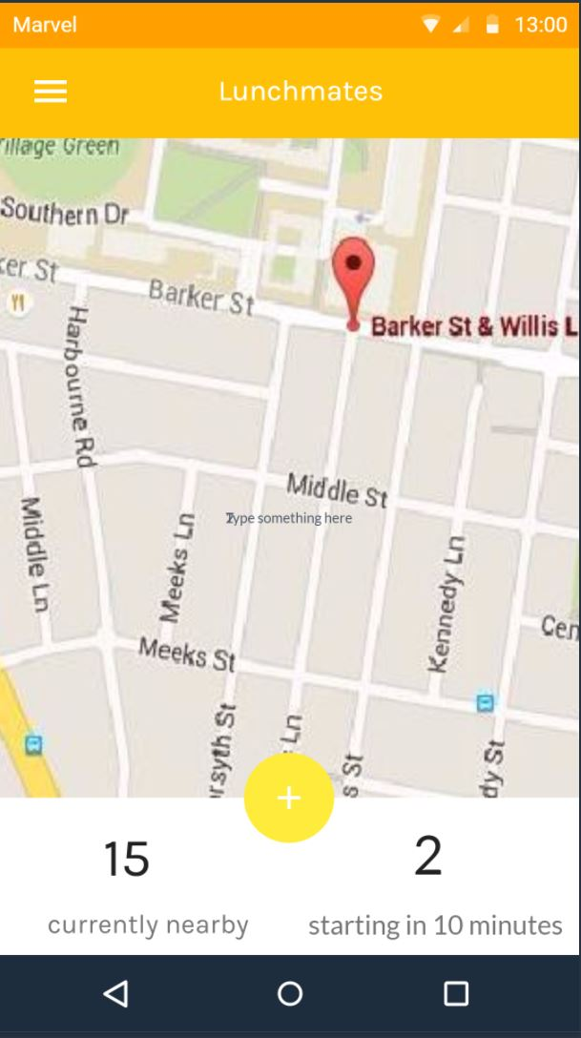
Einstellungen
Zur begrentzten Personalisierung des Apps
Place your screenshot here

Slide 21
Vielen Dank!
Fragen?
Unser Projekt:
https://github.com/spejss/Lunchmates

